Slide 1
Multi Level Menu Best Practices
Dang Hoang Dai Nghia
FE Intern

Slide 2
DESIGN TIPS
01
02
03
Design tips for any size
Design Tips for Desktops
Design Tips for Mobile Screens

Slide 3
01
Design tips for any size

Slide 4
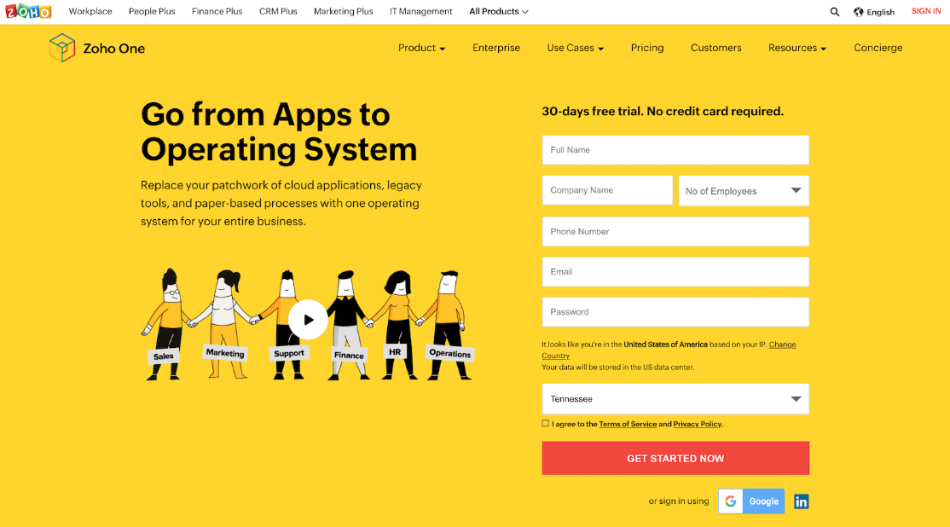
Design tips for any size
01
Use no more than two levels of submenus
Bất kỳ menu nào có nhiều hơn hai cấp đợ menu con sẽ có thể gây ra nhầm lẫn và choáng ngợp cho người dùng

Slide 5
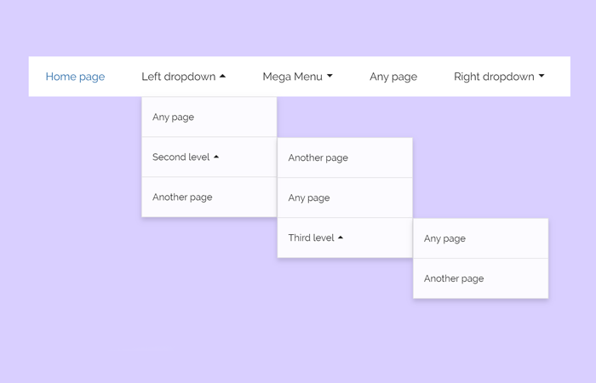
Design tips for any size
02
Flag submenus with icons
Làm rõ lựa chọn của người dùng, cho người dùng biết mình đang lựa chọn item nào trên list của menu đó bằng cách gắn các icon tam giác điều hướng, hoặc sử dụng in đậm item đang được chọn

Slide 6
Design tips for any size
03
Organize information intuitively
Trên một trang thương mại điện tử, hãy xem xét người mua sắm có nhiều khả năng mong đợi các mặt hàng được sắp xếp theo thương hiệu hay loại mặt hang.

Slide 7
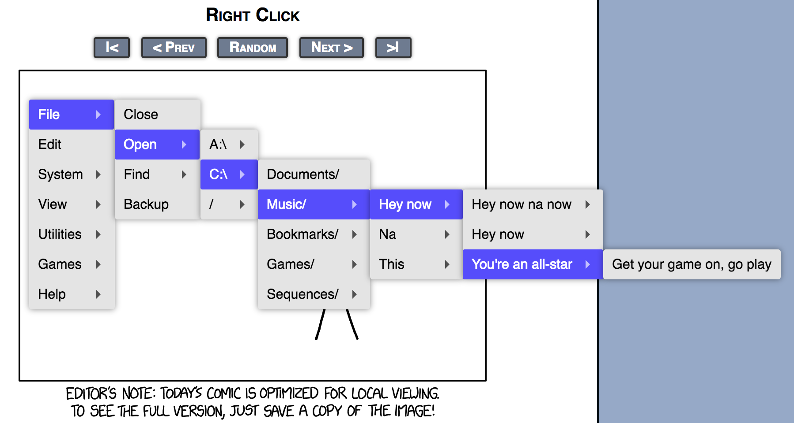
Design tips for any size
04
Make sure users know where they are
at all times
Trên một trang thương mại điện tử, hãy xem xét người mua sắm có nhiều khả năng mong đợi các mặt hàng được sắp xếp theo thương hiệu hay loại mặt hang.

Slide 8
Design tips for any size
05
Keep copy simple
Giữ cho tên của mục đơn giản và mang tính mô tả để người dùng sẽ biết ngay họ sẽ tìm thấy gì khi nhấp vào.

Slide 9
Design tips for any size
06
Prioritize readability
Sử dụng các font chữ đơn giản sans-serif và đảm bảo khoảng cách phù hợp xung quanh các mục để tránh lộn xộn. Đảm bảo background đủ mờ để chặn bất cứ thứ gì nằm sau menu.

Slide 10

02
Design Tips for Desktops

Slide 11
Drop-down menu
Mega menu
Dành cho bố cục menu truyền thống
Loại menu lồng nhau thường sử dụng bố cục rộng có thể mở rộng chiều rộng của trình duyệt
Design Tips for Desktops

Slide 12
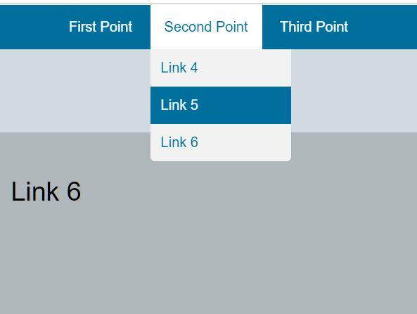
Design Tips for Desktops

Slide 13
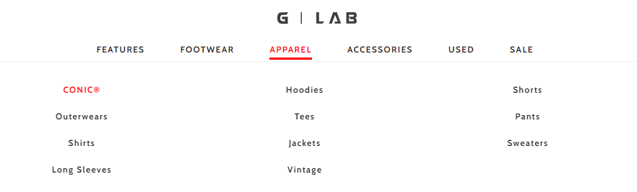
Design Tips for Desktops

Slide 14
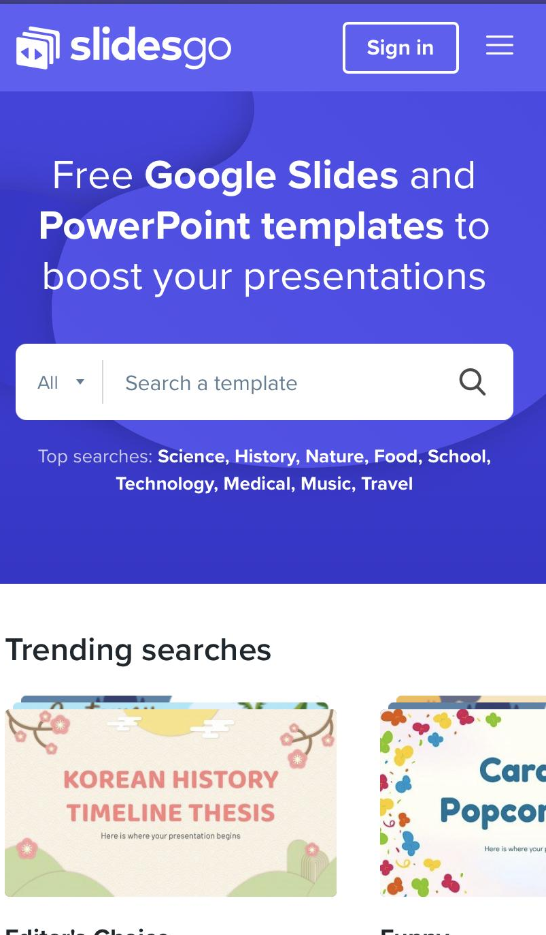
03
Design Tips for Mobile screen

Slide 15
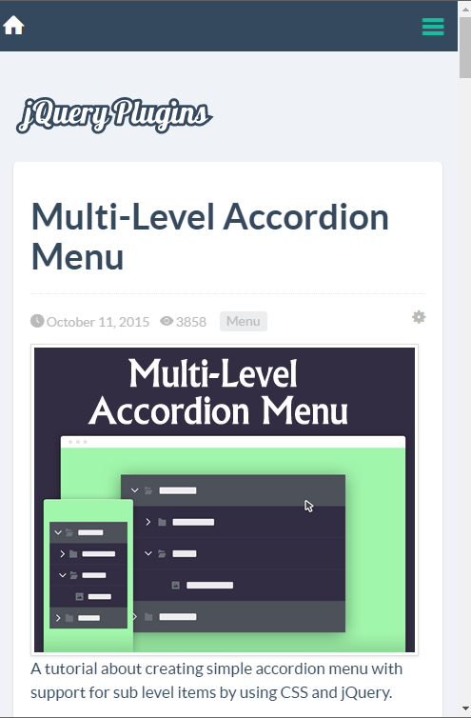
Design Tips for Mobile screen
Simplify the main menu

Slide 16
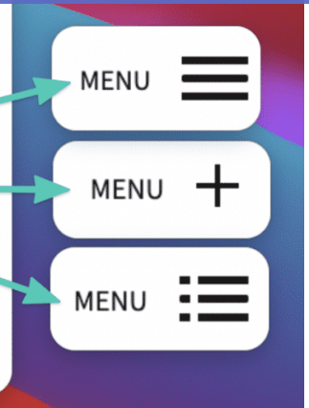
Design Tips for Mobile screen
Add a menu trigger

Slide 17

Design Tips for Mobile screen
Allow users to close the menu easily

Slide 18
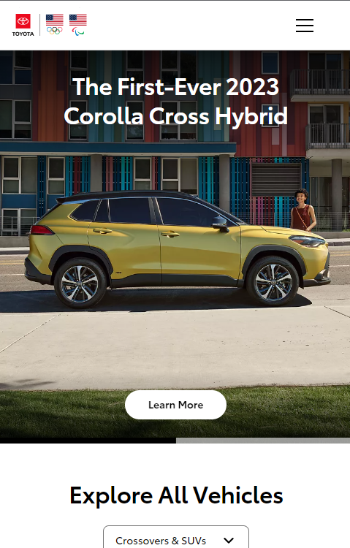
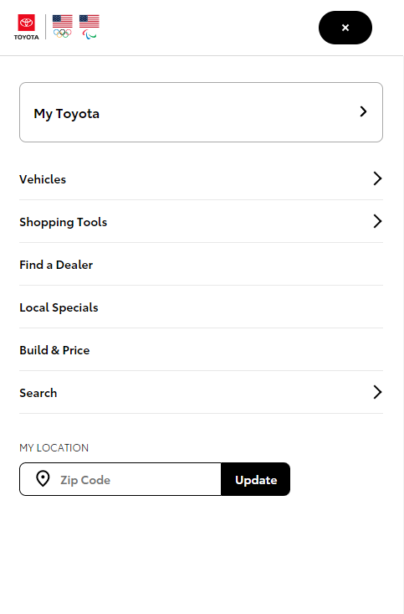
Use expanding sections for single submenus
Cân nhắc sử dụng các phần mở rộng nếu menu chính chỉ có 1 mức menu con. Ta có thể mở rộng chúng bên dưới mục chính và sử dụng màu nên kahcs cho rõ ràng

Slide 19
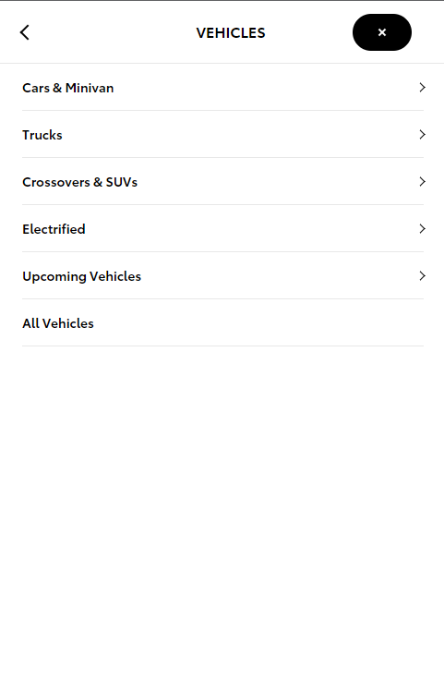
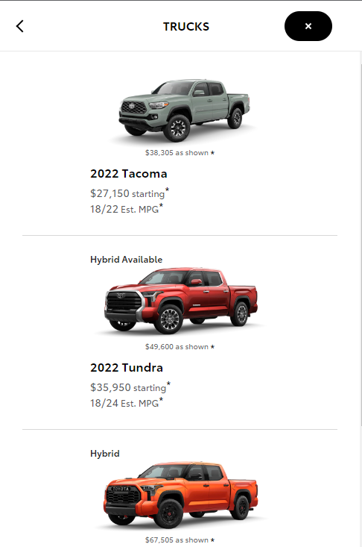
Replace mega menus and multiple submenus with overlapping menus
Nếu bạn cần mở rộng nhiều menu con hoặc định cấu hình lại menu chính, hãy chọn cách tiếp cận chồng chéo

Slide 20

Any questions ?

Slide 21
Thanks!

